Slide 1
Ôn tập

Slide 2
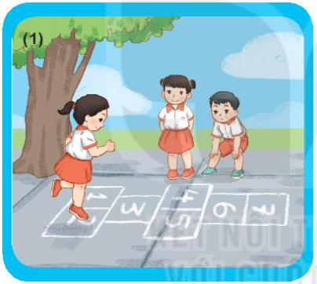
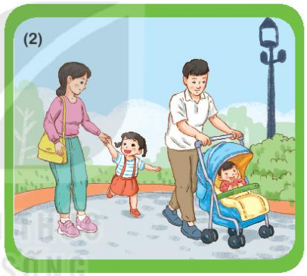
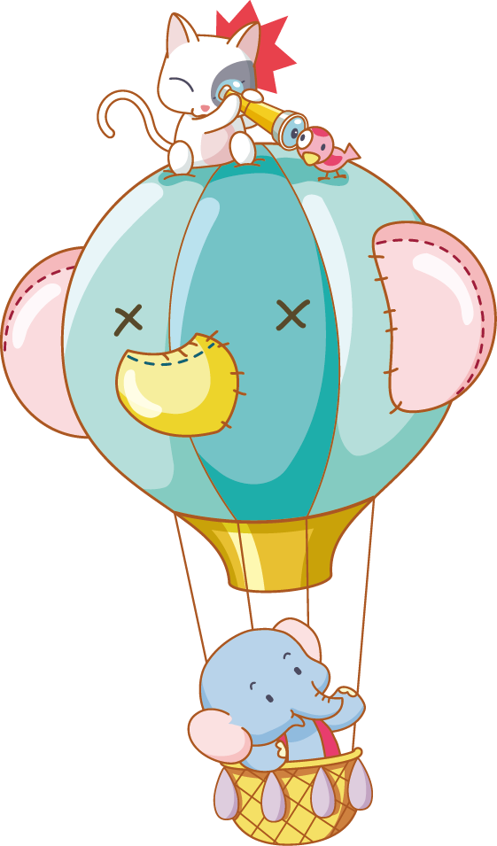
1
Chọn tranh phù hợp với từng chủ điểm đã học và cho biết lí do em chọn
Chủ điểm 3: Mái trường mến yêu
Chủ điểm 2: Mái ấm gia đình

Slide 3
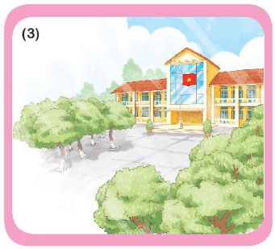
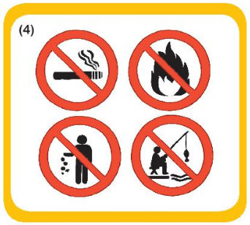
Chủ điểm 3: Mái trường mến yêu
Chủ điểm 4: Điều em cần biết

Slide 4
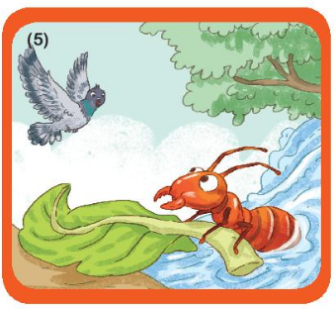
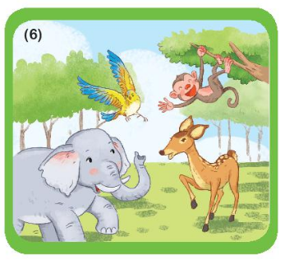
Chủ điểm 5: Bài học từ cuộc sống
Chủ điểm 1: Tôi và các bạn

Slide 5
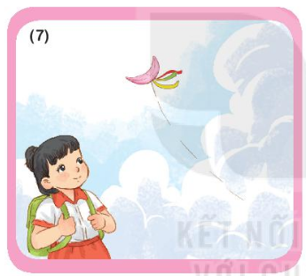
Chủ điểm 7: Thế giới trong mắt em
Chủ điểm 8: Đất nước và con người

Slide 6
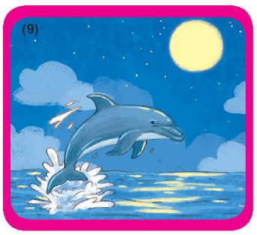
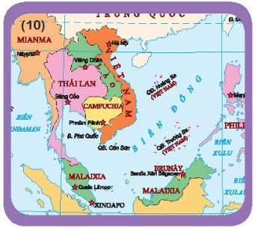
Chủ điểm 6: Thiên nhiên kì thú
Chủ điểm 8: Đất nước và con người

Slide 7
2
Giải ô chữ
a. Dựa vào các bài đã học (Bác trống trường, Cuộc thi tài năng rừng xanh, Du lịch biển Việt Nam, Bữa cơm gia đình, Tia nắng đi đâu?, Lời chào, Đi học, Nhớ ơn) và gợi ý ở dưới, tìm ô chữ hàng ngang
b. Đọc câu xuất hiện ở hàng dọc màu vàng.

Slide 8
(1)
(2)
(3)
(4)
(5)
(6)
(7)
(8)

Slide 9
Nghỉ hè trường lớp vắng teo
Nhớ bạn đành ngủ chẳng theo được về.
Khai trường thì lại vui ghê
Mới bừng tỉnh dậy theo nghề như xưa.
Tiếng vang như sấm sớm trưa
Nhắc khi học tập nắng mưa chuyên cần.
(1)
(Là cái gì ?)
T
R
Ố
N
G
T
R
Ư
Ờ
N
G

Slide 10
(2)
Con gì đẹp nhất loài chim
Đuôi xòe rực rỡ như nghìn cánh hoa?
C
Ô
N
G

Slide 11
(3)
Nơi nào bạn có thể thỏa sức bơi lội, xây lâu đài cát?
B
I
Ể
N

Slide 12
(4)
Ngày 28 tháng 6 hằng năm là ngày gì?
G
I
A
Đ
Ì
N
H
V
I
Ệ
T
N
A
M

Slide 13
(5)
Cái gì chiếu sáng nhẹ nhàng
Xuyên qua kẽ lá chẳng làm lá rung?
T
I
A
N
Ắ
N
G

Slide 14
(6)
Ai ai cũng có
Chẳng nặng là bao
Bạn ơi đi đâu
Nhớ mang theo nhé.
L
Ờ
I
C
H
À
O

Slide 15
Lá gì xòe ô che nắng
Râm mát đường trên đồi vắng em đi?
(7)
C
Ọ

Slide 16
(8)
Ăn quả nhớ kẻ trồng (…)
C
Â
Y

Slide 17
(1)
T
R
Ố
N
G
T
R
Ư
Ờ
N
G
(2)
C
Ô
N
G
(3)
B
I
Ể
N
(4)
G
I
A
Đ
Ì
N
H
V
I
Ệ
T
N
A
M
(5)
T
I
A
N
Ắ
N
G
(6)
L
Ờ
I
C
H
À
O
(7)
C
Ọ
(8)
C
Â
Y

Slide 18
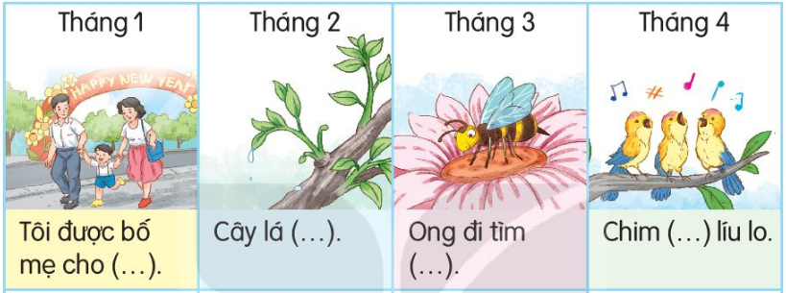
3. Nói tên các tháng trong năm. Dùng từ ngữ phù hợp để hoàn thiện câu.
du xuân
đâm chồi
mật
hót

Slide 19
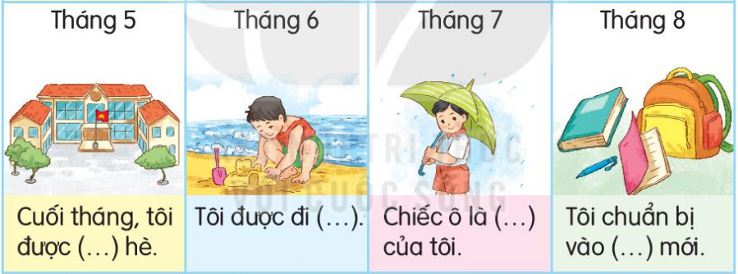
3. Nói tên các tháng trong năm. Dùng từ ngữ phù hợp để hoàn thiện câu.
nghỉ
biển
đồ vật
năm học

Slide 20
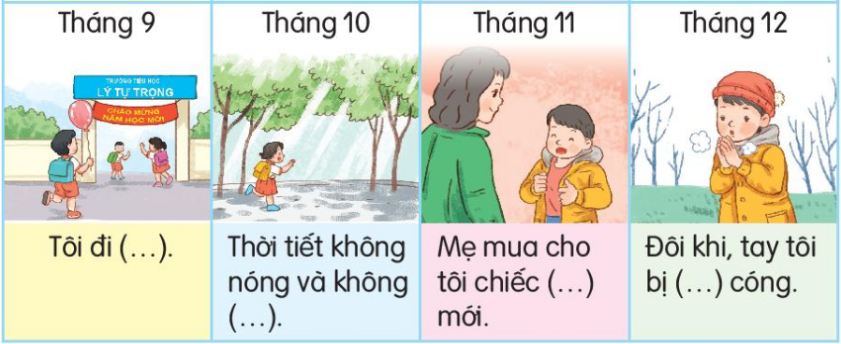
3. Nói tên các tháng trong năm. Dùng từ ngữ phù hợp để hoàn thiện câu.
học
lạnh
áo
lạnh

Slide 21
Tạm biệt các em

